Slide 1
Haladó fejlesztési technikák
DLL
Reflexió

Slide 2
Haladó fejlesztési technikák
DLL
Reflexió

Slide 3
Tipikus futtatható állományok
Binary executables
  https://en.wikipedia.org/wiki/Comparison_of_executable_file_formats
  Ugyanazok a részek: Header, Imports, Data (RW/RO), Code Segment/.Text
  Container formátum: futtatható kód, és minden, a futtatáshoz szükséges adat
Linux: ELF = Executable and Linkable Format
  Tipikusan kiterjesztés nélküli bináris futtatható állomány (nem script futtatható állomány!) vagy SO file
  Kiemelt extra feature: fatELF = több platformfüggő futtatható állomány egyetlen platformfüggetlen file-ban
Windows: PE = Portable Executable
  Minden EXE/DLL file
  Kiemelt extra feature: ikon elhelyezése a file-ban (ELF-ben is: elfres), „egyszerűbb” (non-global) import namespaces
  https://storage.googleapis.com/google-code-archive-downloads/v2/code.google.com/corkami/PE101-v20L.png

Slide 4
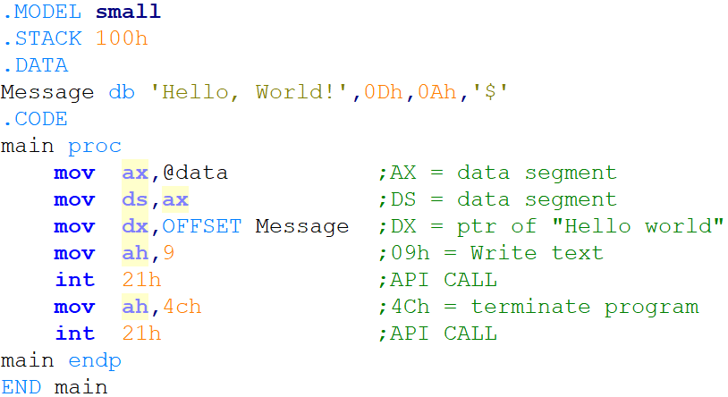
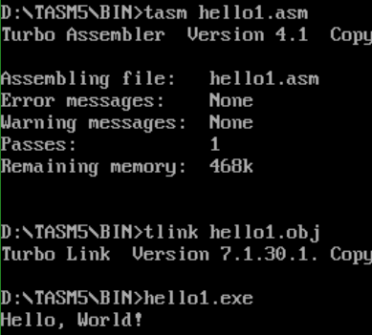
A legegyszerűbb „Hello world”
Hello1.asm

Slide 5
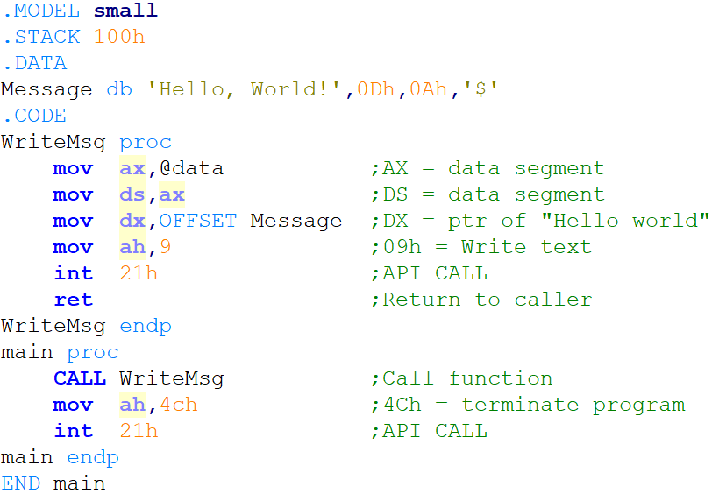
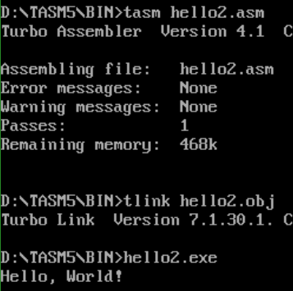
Ugyanez, függvényhívással
Hello2.asm

Slide 6
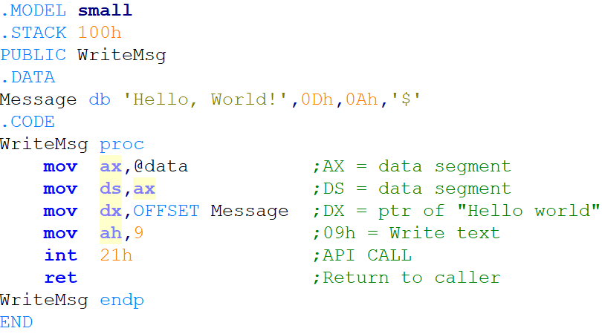
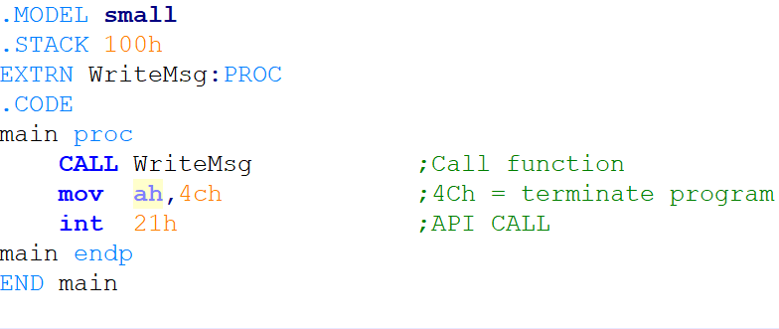
Ha nincs minden függvény ugyanott
Hello3a.asm
Hello3b.asm

Slide 7
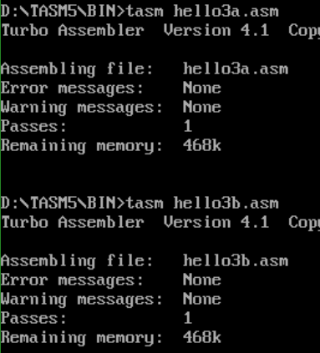
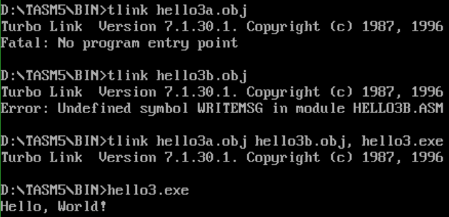
Code, Compile, LINK – static linking!

Slide 8
Klasszikus fordítás
Object File: Egy köztes kód-reprezentáció, a fordító generálja a forráskód lefordítása után
Tartalmazza: az értelmezett, fordított kódot és relokációs adatokat, utóbbit a linker használja a futtatható állomány generálásához
A külső library kód static linking esetén bekerül az EXE állományba; dynamic linking esetén nem
FORRÁS
(.cpp, .pas, .c, .cs, .*)
ELŐFELDOLGOZÁS,
FORDÍTÁS
KÜLSŐ
OBJECT/LIBRARY
FILE-OK
(.o, .obj, .so, .dll)
SAJÁT OBJECT FILE
(.o, .obj)
LINKELÉS
FUTTATHATÓ FILE
(.exe)
Notes:
Relokációs adatok: az adott modulból fordított 0-s cím helye alapján a metódus entry point-ok elhelyezkedése a végső EXE file-ban
http://en.wikipedia.org/wiki/Relocation_%28computing%29

Slide 9
Static linking
Az összes használt függvény/ erőforrás a programban van
Ezek helye a fordítóprogram számára ismert
Így fordításkor az ezekre történő hivatkozás előre megadható, mert az adott kód a program saját címterületén található
Ugyanazt a függvényt több program is külön-külön betölti ➔ pazarlás
A Klasszikus (nem overlay) DOS programok (pl: Turbo Pascal)
Program
SomeFunct1
SomeFunct2
SomeFunct3
Constant1
Constant2
Constant3
Main Code
.
@SomeFunct3
.
.
@SomeFunct1
.
.

Slide 10
Dynamic linking
Egyes függvények/erőforrások a program saját címterületén kívül vannak
Ezek helye a fordítóprogram számára nem ismert
Így fordításkor az ezekre történő hivatkozás dinamikus, futási időben derül ki a pontos hely (a betöltést az OS végzi, Dynamically Linked)
Ugyanazt a függvényt több program is együtt használja ➔ megosztott erőforrás (Shared Object)
A Legtöbb modern program így működik
Program 1
.
@SomeFunct2
.
DLL
SomeFunct2
SomeFunct3
Program 2
.
@SomeFunct3
.

Slide 11
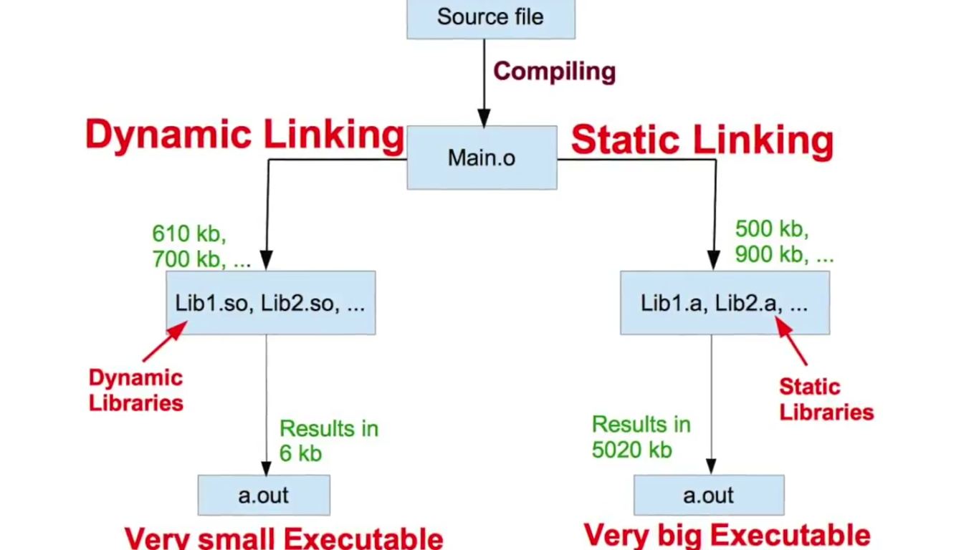
Static vs Dynamic Linking

Slide 12
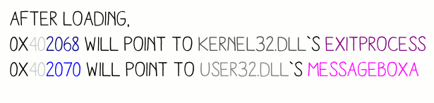
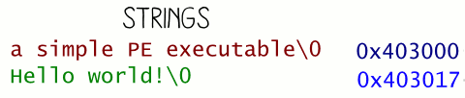
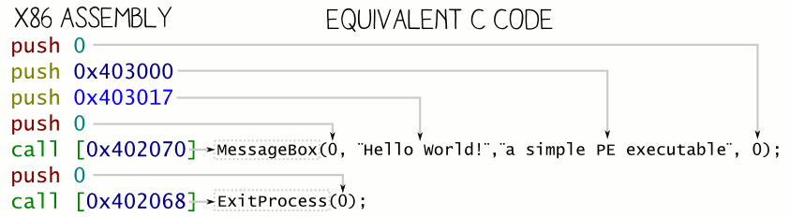
RDATA, DATA, CODE/TEXT

Slide 13
Dynamic Link Library / Shared Object
A mai operációs rendszerek felhasználó számára elérhető programjai/moduljai kizárólagosan így működnek (bár több nyelvben is lehetséges statikus fordítást kérni, nem illik)
Azonos feladatkör: Windowsban DLL file, Linuxban: SO file
  Külön fordított, a programhoz ténylegesen csak a futási időben kapcsolódik
  (= dynamic, mindkettőre igaz)
  A memóriába csak egyszer töltődik be, több program is használhatja
  (= shared, mindkettőre igaz, de .NET alatt csak korlátozottan (AppDomain))
Windows OS alatt meg kell különböztetni a natív és a felügyelt futtatható állományt:
  Natív (Native / Unmanaged): OS/CPU számára értelmezhető bytekód: procedurális kód, egyszerű típusok, közvetlen HW elérés is akár.
  Nyelvfüggetlen (bármi fordítható ilyen EXE/DLL kóddá), de platformfüggő
  Felügyelt (Managed): Egy (vagy több) osztály van benne, csak a .NET/JVM értelmező tud vele dolgozni
  Nyelvfüggetlen és platformfüggetlen (de a .NET/JVM értelmező kell hozzá)
  .NET esetén DLL/EXE file, JVM esetén CLASS/JAR file
Notes:
„Korlátozottan igaz” = AppDomain –enként egyszer
https://msdn.microsoft.com/en-us/library/vstudio/43wc4hhs%28v=vs.100%29.aspx

Slide 14
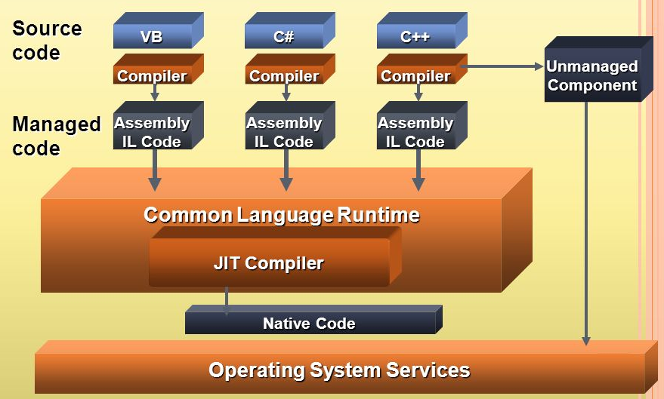
Managed/Unmanaged

Slide 15
Natív DLL-ek
Az aktuális könyvtárból vagy a %PATH%-ból töltődik be
  %PATH% = a WINDOWS, SYSTEM, SYSTEM32 könyvtárak
Lassú betöltődés
DLL HELL
  Verziózás nem megoldott
  Ugyanazon DLL-ből különféle alkalmazások különféle verziót igényelnek
  A több különféle verziójú DLL együtt problémát okoz, törléskor különösen
  „Megoldás”: DLL stomping VAGY minden DLL az EXE mellett…
  Linux megoldás: file szintű csomagkezelő + verziózott symlinkek
  .NET megoldás: GAC = Global Assembly Cache, ld. később
Windows API
  Unmanaged DLL-ek gyűjteménye, rendszer-hívásokkal
  Alacsony szintű műveletvégzés, hardver-elérés
  Az operációs rendszer minden publikus funkcionalitása elérhető
  A fontosabbakhoz létezik .NET osztály, de a legalsó szinten akkor is a WINAPI hívódik (pl. System.Diagnostics.Stopwatch = QueryPerformanceCounter)

Slide 16
Natív DLL hívása
Platformfüggő natív kód
  32 / 64 bites (CPU szóhossz függő)
  OS függő
Nyelvfüggetlen?
  Elvileg igen, de….
  Paraméterek átadása
  Eredmény visszaadása
  Ki mit szabadít fel?
  Lehetőségek: cdecl, stdcall, fastcall, …
  https://en.wikipedia.org/wiki/X86_calling_conventions
Mi érhető el?
  Saját programból nem dönthető el, fejlesztés közben ellenőrizendő
  dumpbin /exports
A felhasznált DLL függőségei
  Saját programból nem dönthető el, fejlesztés közben ellenőrizendő
  Dependency Walker

Slide 17
Natív DLL hívása C# nyelven
A programhoz szigorúan csak futási időben csatolt
Tényleges ellenőrzést (létezik –e a DLL, létezik –e a benne lévő entry point) a fordító nem végez
Platform Invoke (P/Invoke: natív bytekód hívása felügyelt környezetből) ➔ DllImport attribútum
  using System.Runtime.InteropServices;
  [DllImport("winmm.dll", SetLastError = true)]
  static extern bool PlaySound(string pszSound,
  UIntPtr hmod, uint fdwSound);
  string fname = @"c:\Windows\Media\tada.wav";
  PlaySound(fname, UIntPtr.Zero, 1);
WINAPI Szignatúrák, importok: www.pinvoke.net

Slide 18
Felügyelt DLL-ek
Minden metódus egy DLL hívás volt, amit eddig használtunk
  Egy projekt „References” része tárolja azt, hogy mely felügyelt DLL-ek érhetőek el az adott projektből, ezt kell szerkeszteni
  A fordító is ellenőrzi a DLL és az osztály/metódus meglétét
  Gyors betöltődés, ugyanolyan sebességű, mintha a saját kód lenne
Felügyelt DLL hívása
  Referencia hozzáadása: Project/Add reference
  Ezután a DLL-ben tárolt névtér és az abban tárolt osztályok/metódusok a szokványos módon elérhetőek
EXE vagy DLL?
  .NET-en belül nincs nagy különbség, mindkettő felügyelt osztályokat tartalmaz, ugyanolyan köztes kód formában
  Az EXE klasszikus (PE) része csak a CLR értelmezőt tölti be
  Az EXE file-on belül van egyetlen static void/int Main()
  Projekttípus: Console App / WPF vagy Windows Forms / Class Library
Notes:
DLL HELL: verziózás hiánya, régi verzióval történő felülírás, nincs központi tár
http://en.wikipedia.org/wiki/DLL_Hell

Slide 19
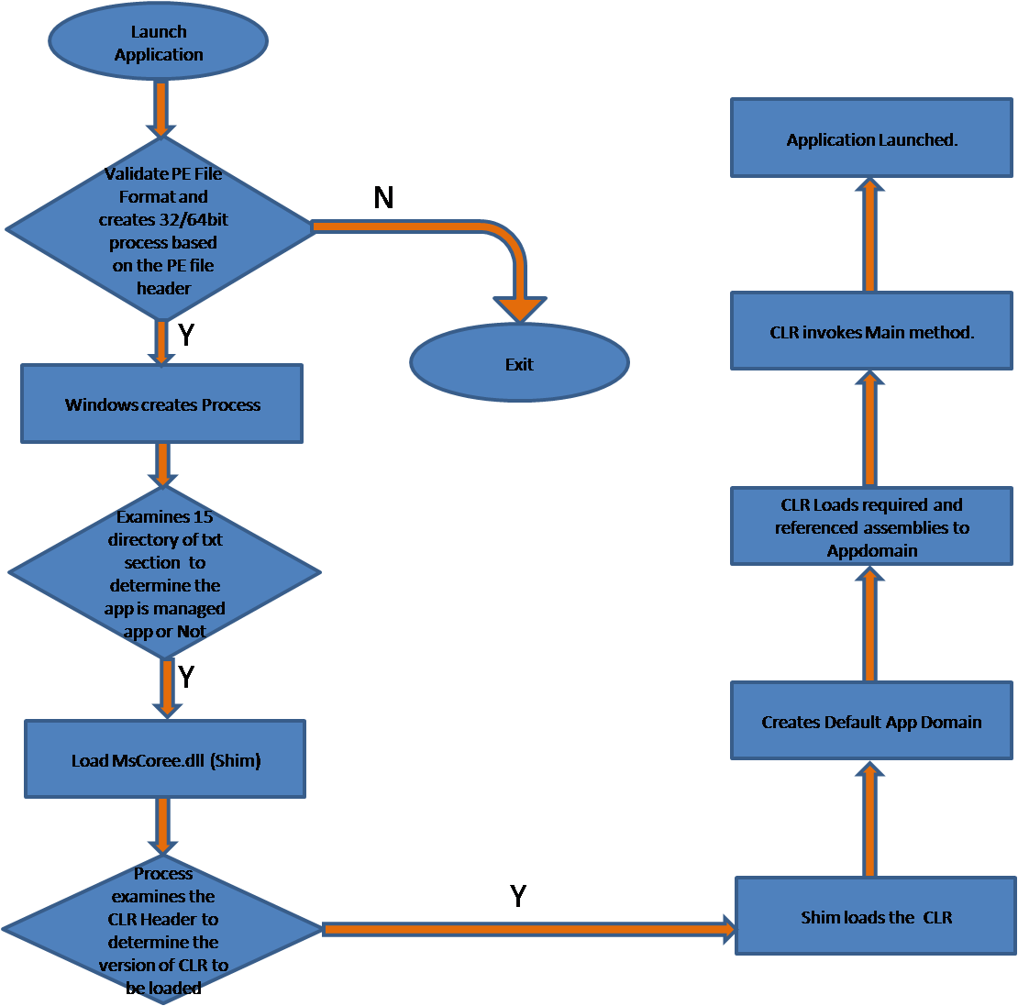
Futtatási folyamat (.NET)

Slide 20
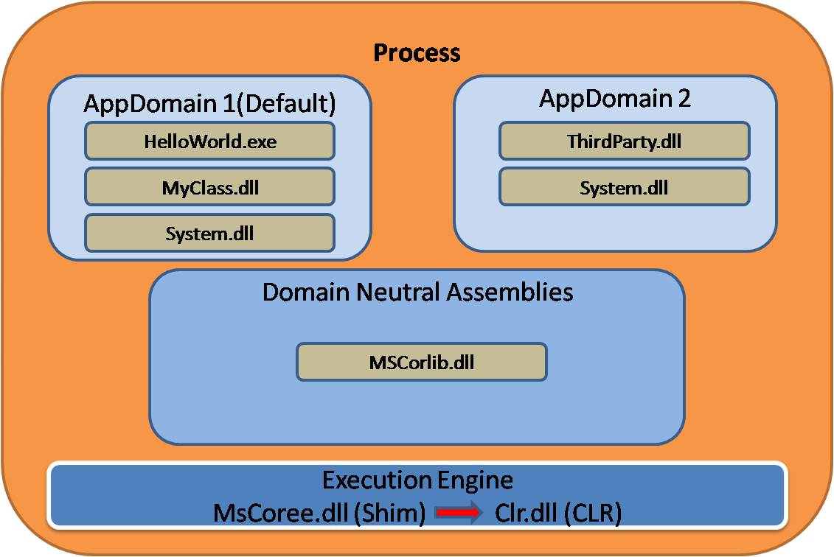
Felügyelt Assembly - Sandboxing
AppDomain
  A .NET assembly és az OS folyamat közötti réteg
  A kód végrehajtásának és az erőforrások elérésének szabályozása
  Pl. web esetén az azonos weboldalhoz (Virtual Directory-hoz) tartozó .NET alkalmazások azonos erőforrásokat érhetnek el, még akkor is, ha esetleg különböző .NET assembly-ről beszélünk... Különböző weboldalakhoz tartozó folyamatok különböző erőforrásokat érhetnek el, még akkor is, ha ugyanaz az EXE file fut több példányban
  Több AppDomain is
  létezhet egyetlen Win32
  folyamaton belül
  Folyamaton belüli
  erőforrás-leválasztás
  válik lehetségessé
  ➔ sandboxing
Notes:
DLL HELL: verziózás hiánya, régi verzióval történő felülírás, nincs központi tár
http://en.wikipedia.org/wiki/DLL_Hell

Slide 21
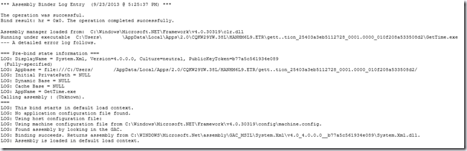
Felügyelt DLL betöltése
Fusion
  A .NET-en belüli modul, amely a felügyelt DLL-ek betöltését végzi
  „Assembly binding”: felügyelt Assembly futtatásakor a references részben hivatkozott külső Assembly-k megkeresését és betöltését végző műveletsor
  Naplózás engedélyezése: fuslogvw.exe / Registry bejegyzések
Notes:
DLL HELL: verziózás hiánya, régi verzióval történő felülírás, nincs központi tár
http://en.wikipedia.org/wiki/DLL_Hell

Slide 22
Eszközök
gacutil.exe
  DLL regisztrálása / törlése a GAC-ból, itt vannak a hivatalos .NET DLL-ek is
  Kezelhetőek a különféle verziók és függőségek
  MSDN-en megtalálható, hogy melyik osztály/névtér melyik DLL-ben található
NuGet
  Központi .NET csomagkezelő, tipikusan felügyelt DLL állományokhoz
  Tools/NuGet Package Manager/Manage NuGet Packages for Solution
  Powershell parancssori felületből is kezelhető (Install-Package)
  Szinte az összes C# library/tool letölthető
  Függőségek/frissítések kezelése
  Consolidate: ellentmondó verziók kezelése
Dotpeek (ILDasm, Reflector …)
  .NET DLL/EXE állományok kódjának tanulmányozását engedik meg
  Reflexió segítségével is kinyerhető információk megjelenítése (később)
  C# kód visszafejtése (többnyire használható formában, kivéve ha Code Obfuscator-t használunk)

Slide 23
Managed Asembly tartalma
Assembly ~ Szerelvény ~ Futtatási egység ~ managed .NET EXE/DLL állomány (Semmi köze az assembly nyelvhez!)
Assembly Manifest/Metadata
  Név
  Verzió
  Culture/Localization információk
  Belső file/erőforrás lista
  Type metadata
  Referencia-lista
Type metadata
  Minden információ a típusokról
  Reflexióval kinyerhető (később)
IL/CLR kód
Erőforrások

Slide 24
Haladó fejlesztési technikák
DLL
Reflexió

Slide 25
Reflexió
A reflexió az a képesség, amellyel a program önmaga struktúráját és viselkedését futásidőben analizálni és alakítani tudja
  Magas szintű nyelv kell hozzá (Java, PHP, … C#)
  Különböző mértékű támogatás a nyelvekben
C#-ban a leggyakoribb használati módja a futásidőben végrehajtott típusanalízis
  De lehetséges típusok futásidejű létrehozása is: System.Reflection.Emit
Több technológia használja
  Intellisense, Properties és más IDE-szolgáltatások
  Több .NET technológia (szerializáció, .NET Remoting, WCF)
  Tesztek
Notes:
Hátránya: NAGYON LASSÚ!!!

Slide 26
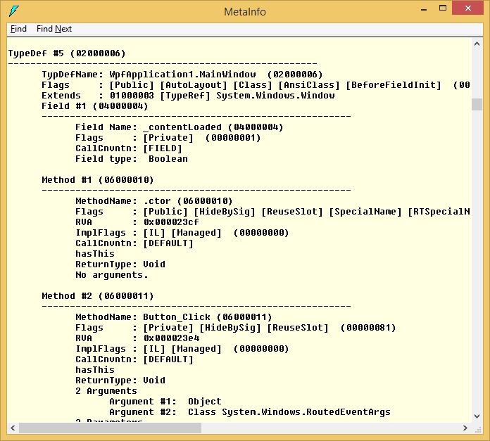
Metaadat
Visual Studio Command Prompt / Ildasm.exe, Ctrl+M

Slide 27
Futásidejű típusanalízis - Assembly
Assembly a = Assembly.GetExecutingAssembly();
Assembly a = Assembly.LoadFrom(„Path.To.Assembly”);
Assembly a = Assembly.Load(bytes);
Assembly a = type.Assembly;
a.GetTypes() – típusok kinyerése ➔ eredmény: Type[]
a.EntryPoint – belépési pont (metódust ad vissza, csak exe file-ok esetén)

Slide 28
Futásidejű típusanalízis - Type
Type t = assembly.GetType(„Type.Name.In.Assembly”);
Type t = typeof(int);
Type t = typeof(T);
Type t = obj.GetType();
Type t = Type.GetType(„Type.Name.In.Any.Assembly”);
  Ha nem az aktuálisan végrehajtódó szerelvényben vagy az mscorlib.dll-ben van, akkor ún. „assembly-qualified name” megadása szükséges
t.FullName, t.AssemblyQualifiedName – nevek különféle formában
t.BaseType, t.IsSubclassOf(anotherType), t.IsAssignableFrom(anotherType) – ős, utód vizsgálat
Notes:
typeName can be the type name qualified by its namespace or an assembly-qualified name that includes an assembly name specification. See AssemblyQualifiedName.
If typeName includes the namespace but not the assembly name, this method searches only the calling object's assembly and Mscorlib.dll, in that order. If typeName is fully qualified with the partial or complete assembly name, this method searches in the specified assembly. If the assembly has a strong name, a complete assembly name is required.
TopNamespace.SubNameSpace.ContainingClass+NestedClass, MyAssembly, Version=1.3.0.0, Culture=neutral, PublicKeyToken=b17a5c561934e089

Slide 29
Futásidejű típusanalízis – xxxInfo
PropertyInfo pi = t.GetProperty("PropName");
PropertyInfo[] pis = t.GetProperties();
FieldInfo fi = t.GetField("FieldName");
FieldInfo[] fis = t.GetFields();
MethodInfo mi = t.GetMethod("MethodName");
MethodInfo mis = t.GetMethods();
Általában átadható BindingFlags paraméter, amivel a keresés szűkíthető/konfigurálható
PropertyInfo pi = t.GetProperty("PropName", BindingFlags.Static | BindingFlags.NonPublic)
  Nem publikus (privát) tagok is megkaphatók
  Ez (elsősorban) nem arra való, hogy kijátsszuk a láthatóságokat!

Slide 30
Reflektált kódelemek használata futásidőben
A reflexióval elért típusok/tagok futásidőben felhasználhatóak
List<int> something = new List<int>();
something.Add(8);
int cnt = something.Count;
Lassabb, mint a nem reflexív kód ➔ csak akkor, ha máshogy nem megoldható (pl. egy metódus paramétere „teljesen ismeretlen”, aminek meghívjuk az Add metódusát / Count tulajdonságát)
Hasonlóan flexibilis kód, sokkal gyorsabb, de compiler/intellisense segítség nélkül ➔ dynamic (DLR)
Type listType = typeof(List<int>);
MethodInfo addMethod = listType.GetMethod("Add");
PropertyInfo countProperty = listType.GetProperty("Count");
object listInstance = Activator.CreateInstance(listType);
object methodResult = addMethod.Invoke(listInstance,
new object[] { 8 }); // null
object propertyResult = countProperty.GetValue(listInstance); // 1

Slide 31
Attribútumok
A fordító által generált metaadat mellé saját metaadat is felvehető
  Szerelvény, típus vagy tagok esetében is
System.Attribute osztály utódai
  Léteznek beépített attribútumtípusok különféle célokra, vagy saját Attribute utód is létrehozható
Használata speciális formában történik
  Névtér, osztály, metódus, tulajdonság, mező stb. fölött – attribútumtól függően ahol engedélyezett
  Formátuma: [XXX], ha az Attribute utódosztály neve XXXAttribute
[Obsolete("Do not use this method, use the NewMethod() instead.")]
static void OldMethod()
{ }
static void NewMethod() { }
static void Main(string[] args)
{
OldMethod(); //Warningot eredményez
}
Notes:
Példa src: http://www.codeproject.com/Articles/2933/Attributes-in-C

Slide 32
Tipikus használati esetek
Az attribútum a jelölt tag szokványos használatát nem befolyásolja
  Minden metódus, tulajdonság, stb. ugyanúgy meghívható/elérhető
Kell egy „másik fél”, ami az attribútum meglétét majd reflexióval figyeli, és attól függően hajt végre lépéseket
Tipikus felhasználása: automatizmusok/ellenőrzések
  Másik programozó segítése: Obsolete, DisplayName, Description
  Visual Studio, debugger viselkedése: DebuggerDisplay, DebuggerStepThrough
  Visual Studio, automata generálás: WebMethod, ServiceContract, OperationContract, FaultContract, DataContract, DataMember
  Kód használhatósága: Serializable, Flags, ThreadStatic, DllImport
  Automatizmusok támogatása: TestFixture, TestCase, TestCaseSource, Key, ForeignKey, Column
  Egyéb (saját) metaadatok: saját attribútumokkal
Notes:
Obsolete – elavult tag jelzése
DisplayName – PropertyGrid vezérlőkben használt tipikusan
Description – vajonmi
DebuggerDisplay – ezt jeleníti meg debug közben
DebuggerStepThrough – nem lehet belelépni F11 gombbal
WebMethod – WCF REST kívülről hívható metódus; a többi WCF SOAP attribútum
Serializable – vajonmi
DllImport – DLL-ből való export használata
Flags – Enumra rakható, használható a bitwise OR
ThreadStatic – Szálanként statikus
TestClass, TestMethod – Unit teszteknél ezekkel jelöljük h hol vannak a tesztek
Key, ForeignKey, Column – EF code-first esetén ezzel jelölhetjük a későbbi táblák kulcsait, vagy esetleg az oszlop-leképezést

Slide 33
Attribútumok
Példa: CallerMemberName
  Ha a paraméter nem kap értéket, akkor a hívó neve kerül bele
protected void OnPropertyChanged([CallerMemberName] string propertyName = null)
{
if (PropertyChanged != null)
{
PropertyChanged(this, new PropertyChangedEventArgs(propertyName));
}
}
class Settings
{
private string someSetting;
public string SomeSetting
{
get { return someSetting; }
set { someSetting = value; OnPropertyChanged(); }
}
}

Slide 34
Attribútumok
Példa: Szerializáció (=adat tárolható formába alakítása, a példában bináris)
[Serializable]
class Settings
{
public string Setting1 { get; set; }
public int Setting2 { get; set; }
[NonSerialized]
private int temp;
}
class Program
{
static void Main(string[] args)
{
Settings settings = new Settings();
//...
BinaryFormatter formatter = new BinaryFormatter();
using (FileStream stream =
new FileStream("settings.dat", FileMode.Create))
{
formatter.Serialize(stream, settings);
}
}
} //mentett információ visszaolvasása: FileMode.Open, Deserialize()
Notes:
A példában bináris, de van még csomó más féle.

Slide 35
Saját attribútum
Saját attribútum létrehozása
Attribútum elérése reflexióval
  Az eddig említett módszerek is ezt használják
[AttributeUsage(AttributeTargets.Property)]
class HelpAttribute : Attribute
{
public string HelpURL { get; private set; }
public HelpAttribute( string helpURL)
{
this.HelpURL = helpURL;
}
}
[Help("http://path.to.my.help.for.setting1.html")]
public string Setting1 { get; set; }
//PropertyInfo propertyInfo = typeof(Settings).GetProperty("Setting1");
HelpAttribute helpAttribute =
propertyInfo.GetCustomAttribute<HelpAttribute>();
Console.WriteLine(helpAttribute.HelpURL);

Slide 36
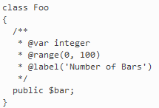

Annotációk
Más nyelvekben (Java/PHP) hasonló célú nyelvi elem
PHP
  Teljesen a kikommentezett részben van
  Tipikusan az IDE/külső eszköz számára értelmezhető
  Futás közben nem használható
Java
  Fordító számára értelmezett
  A fordított osztályokban is megmarad
  Futás közben is kiolvasható: https://en.wikipedia.org/wiki/Java_annotation

Slide 37

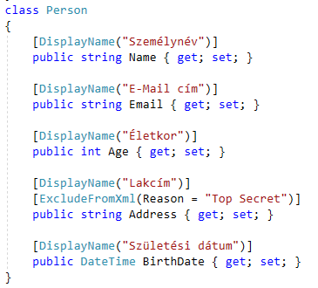
Példa - XmlSerializer

Slide 38
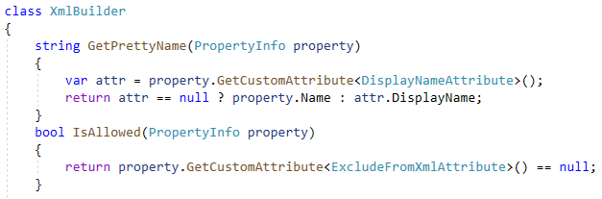
Példa - XmlSerializer

Slide 39

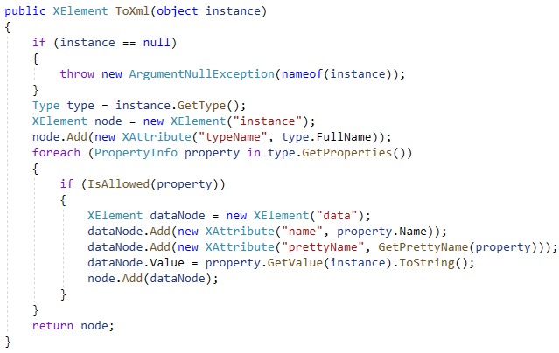
Példa - XmlSerializer

Slide 40
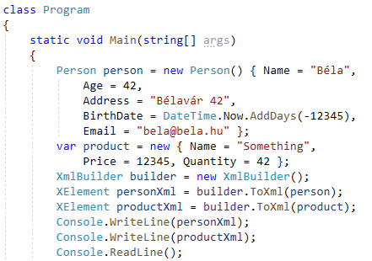
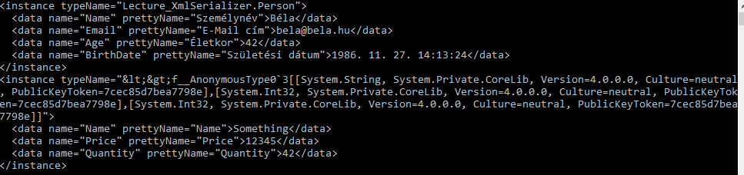
Példa - XmlSerializer

Slide 41
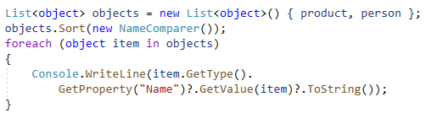
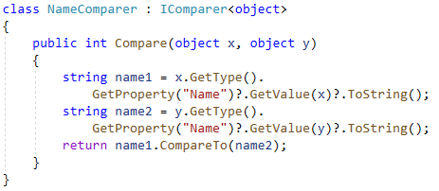
Példa - Sorbarendezés név szerint

Slide 42
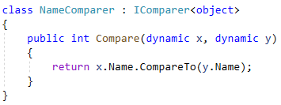
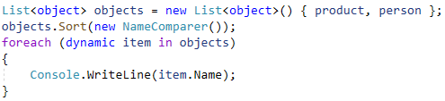
Példa - Sorbarendezés név szerint

Slide 43
Feladat / Reflection
Hozzon létre egy osztályt, amely képes egy tetszőleges példány tetszőleges szabályok szerinti validálására
A megoldás során használjon reflexiót
  A RangeAttribute segítségével egy tulajdonság minimum és maximum értékét lehessen beállítani
  A MaxLengthAttribute segítségével egy tulajdonság maximum hosszát lehessen beállítani
  Az ezekhez illő MaxLengthValidation és RangeValidation osztályok végzik el a tényleges ellenőrzést. Mindkét osztály implementálja az IValidation interfészt, és a validációt egy Validate(xxx) metóduson keresztül végezzék el
  A ValidationFactory osztály felelős egy megadott attribútumhoz a megfelelő validátor osztály létrehozásáért
  A Validator osztály public bool Validate(object instance) metódusa végzi a tényleges ellenőrzést. A paraméterül kapott példány tulajdonságait megjelölő attribútumokra a Factory segítségével kérje le az ellenőrzést elvégző példányt, és annak a Validate(xxx) metódusa segítségével futtassa le a példányra az összes ellenőrzést
Notes:
„Korlátozottan igaz” = AppDomain –enként egyszer
https://msdn.microsoft.com/en-us/library/vstudio/43wc4hhs%28v=vs.100%29.aspx

Slide 44
SOLID elvek
S = Single Responsibility

